Slide 1
Доказательства эволюции животных
Приложение 1

Slide 2
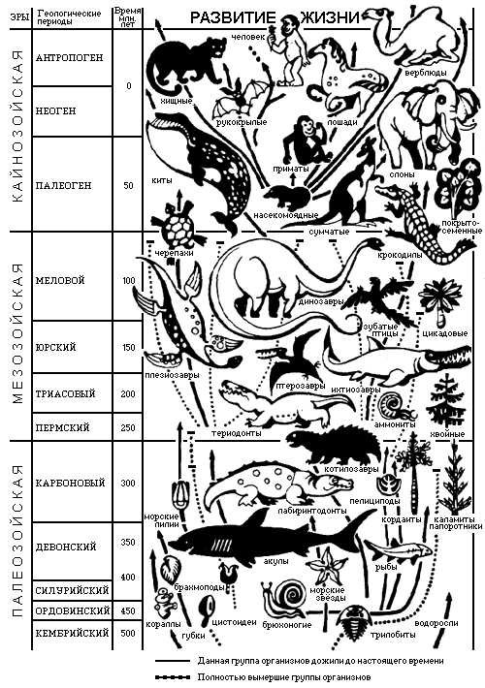

Slide 3
Эволюция- это необратимый процесс
исторического изменения живых существ.
Филогенез – это историческое развитие живых организмов
Онтогенез – Это индивидуальное развитие организма

Slide 4
Рабочая карта урока «Доказательства эволюции животного мира»
Эволюция -
Филогенез -
Онтогенез -

Slide 5
Доказательства эволюции животных
Палеонтологические
Палеонтология- наука о древних организмах прошлых геологических эпох

Slide 6
Древние ископаемые животные

Slide 7
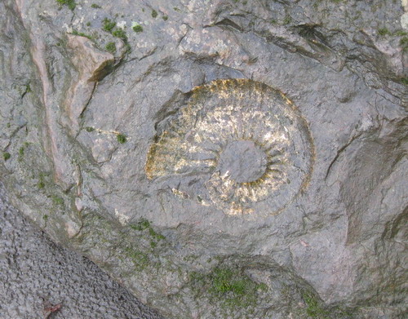
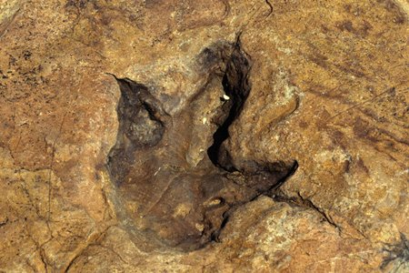
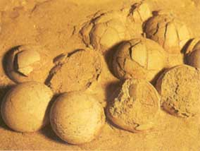
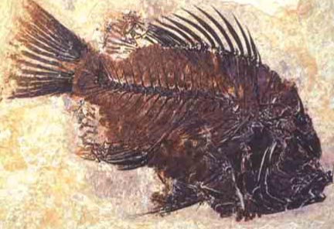
Ископаемые остатки сохраняются в различных слоях земной коры в виде отпечатков и окаменелостей
Аммонит
След динозавра
Яйца динозавров
Древняя рыба

Slide 8
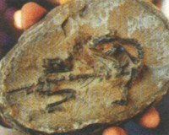
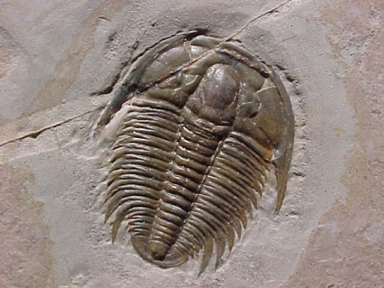
Осадочные породы залегают слоями, поэтому более глубокие слои «рассказывают» более старые истории.
Мамонты
4,8 млн. — 4500 лет назад
Динозавры
Около 200 млн. лет назад
Древние членистоногие
Около 570 млн. лет назад

Slide 9
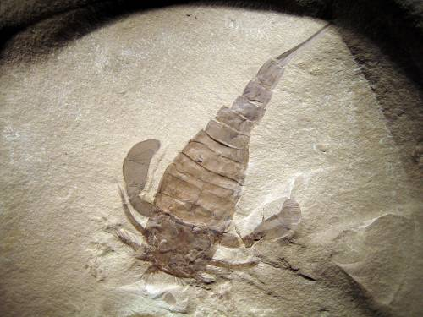
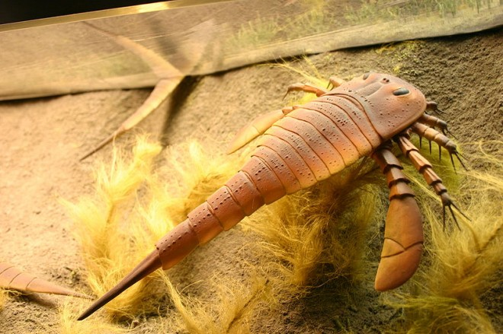
Ракоскорпион

Slide 10
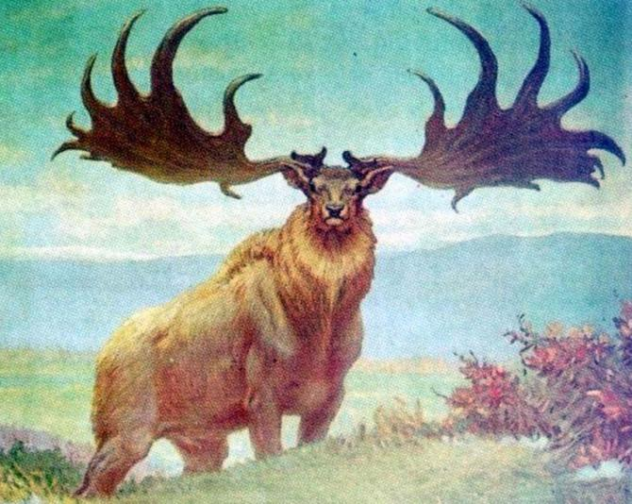
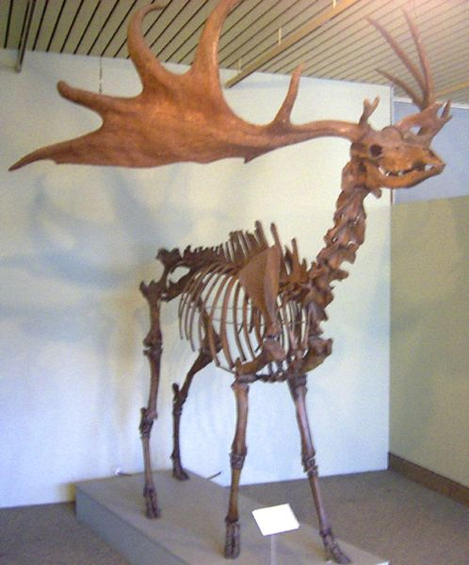
Ирландский большерогий олень

Slide 11
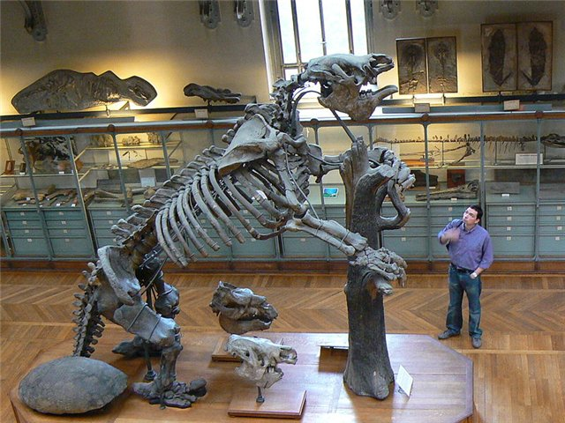
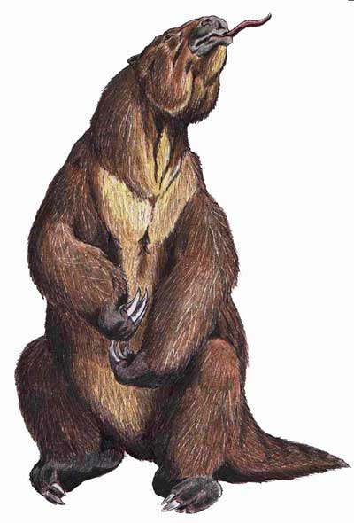
Мегатерий

Slide 12
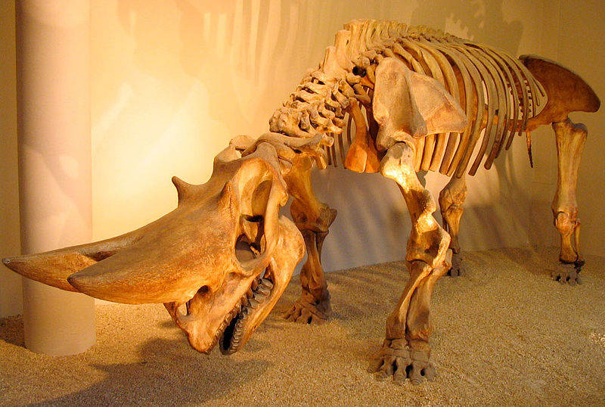
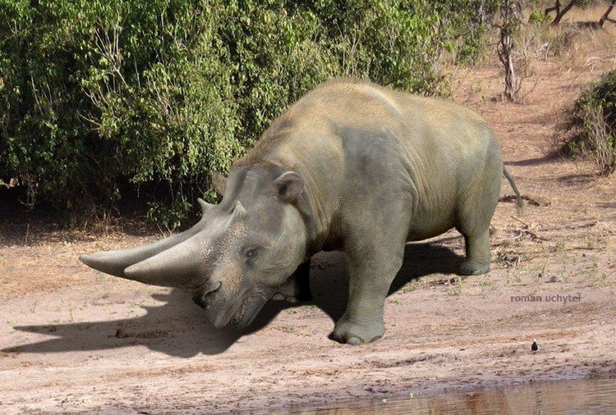
Двурогий носорог

Slide 13
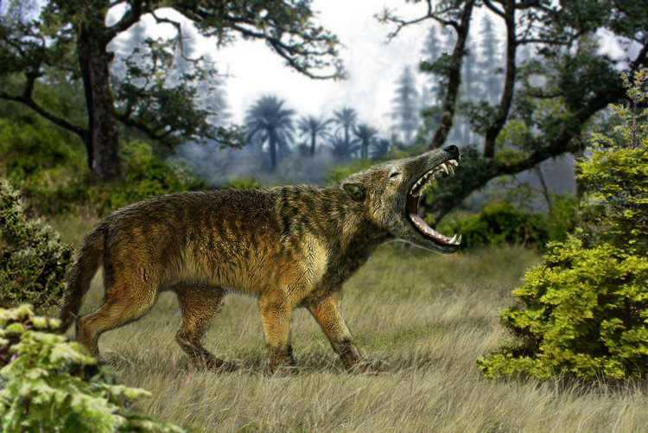
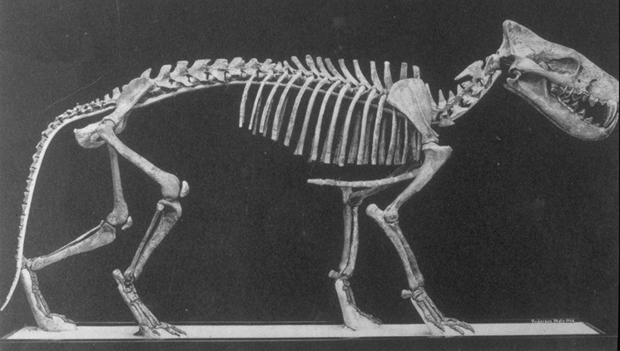
Гиенодон

Slide 14
Вывод
Сравнивая ископаемые формы из разных геологических эпох можно предположить, какими путями шла эволюция животного мира.

Slide 15
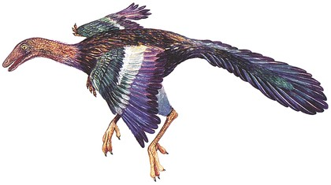
Ископаемые переходные формы животных
Черты, характерные для птиц – крылья, покрытые перьями.
Черты, характерные для пресмыкающегося- тяжёлый скелет, зубы, длинный хвост.

Slide 16
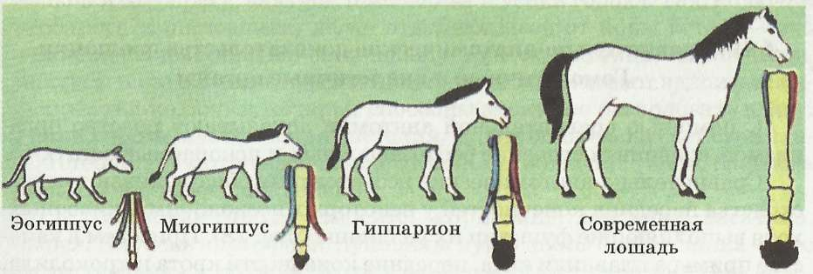
По окаменевшим останкам ученые достаточно полно восстановили палеонтологические ряды животных от далеких предков к современным

Slide 17
Доказательства эволюции животных
Палеонтологические
Сравнительно-анатомические
Сравнительная анатомия – наука, изучающая и сравнивающая внутреннее и внешнее строение
живых организмов.

Slide 18
Палеонтологические доказательства
Палеонтология - _____________________________
___________________________________________
Выводы:
Чем ___________слои земли, тем более ______
_______________ животные встречаются в нем, в верхних, -_______________________ животные, сходные с современными.
Слова для вставки: низкоорганизованные, древнее, высокоорганизованные
Служат доказательством эволюции и свидетельствуют об исторической связи разных групп организмов - _____________________________________________

Slide 19
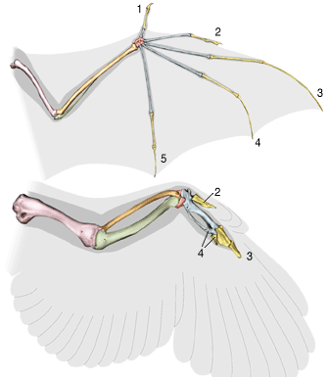
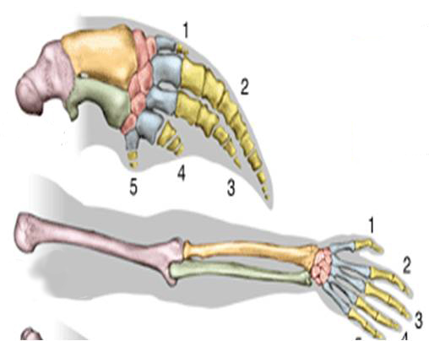
Органы, имеющие сходное строение и происхождение, но выполняющие разные функции – гомологичные органы.

Slide 20
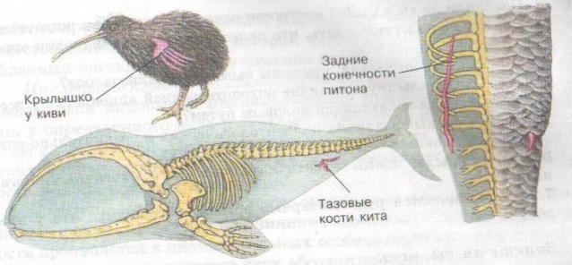
Рудиментарные органы -это органы, утратившие свою функцию в результате длительного неприменения.

Slide 21
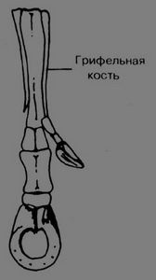
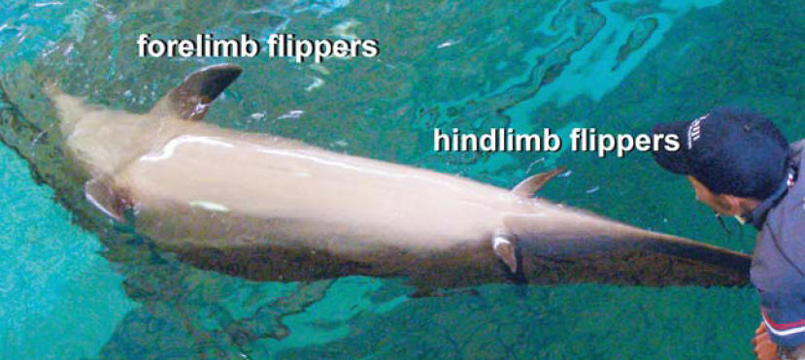
Атавизмы- это проявление признаков предков у современных особей.
Дельфин с задними конечностями
Маленькие копытца II и IV пальцев

Slide 23
Сравнительно-анатомические доказательства
Закончите утверждение.
Органы, сходные по общему плану строения, но имеющие различную форму, величину и по-разному приспособленные к выполнению разнообразных функций, называются ______________________.
Вывод: О чем говорит единый план строения организмов позвоночных животных?
__________________________________________________
__________________________________________________
__________________________________________________
Органы, утратившие свою функцию в результате длительного неприменения, называются________________.
Например, _____________________________________
Атавизм – это __________________________________
_________________________________________________.
Например, _____________________________________

Slide 24
Доказательства эволюции животных
Палеонтологические
Сравнительно-анатомические
Эмбриологические
Эмбриология- это наука, изучающая развитие зародыша.

Slide 25
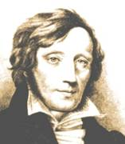
Закон зародышевого сходства (К.Бэр): на ранних этапах эмбрионального развития зародыши всех позвоночных животных сходны между собой.
Карл Максимович фон Бэр
(1792-1876)
Основатель сравнительной
эмбриологии. Впервые
обнаружил и описал сходство
ранних стадий развития
зародышей позвоночных.

Slide 26
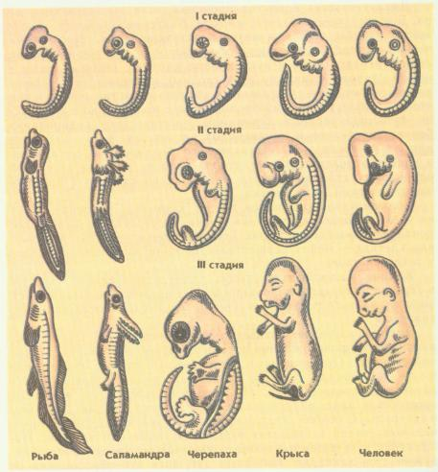
видео

Slide 27
Эмбриологические доказательства
Вывод: Изучение _______________________ развития различных групп позвоночных животных показывает _____
____________ сравниваемых организмов, выясняет путь их
_____________________ развития.
Слова для вставки: родство, эмбриональный, исторический

Slide 28
Вывод
Данные палеонтологии, сравнительной анатомии, эмбриологии позволяют установить сходство между отдельными группами животных, указывающее на их родство, что очень важно для доказательства эволюции животного мира.

Slide 29
Домашнее задание: прочитать § 49, найти изображения различных животных, живших несколько миллионов лет назад

